Slide 1

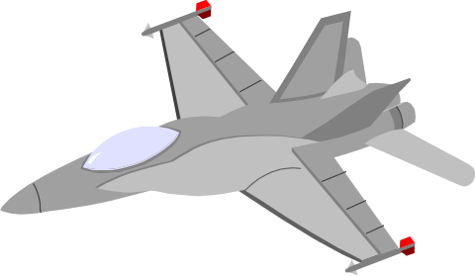
§2.4二维离散型随机变量
到现在为止，我们只讨论了一维r.v及其分布. 但有些随机现象用一个随机变量来描述是不够的，而需要同时用几个随机变量来描述.
在打靶时,命中点的位置是由一对r.v(两个坐标)来确定的.
飞机的重心在空中的位置是由三个r.v (三个坐标）来确定的等等.

Slide 2
本节主要研究下列问题
(X, Y)的分布
(2) (X, Y)的分量X 与Y 的相互关系
(3) (X, Y)的一些简单函数的分布

Slide 3
§ 2.4 二维随机变量的分布
一．联合分布律
定义: 若二维随机变量(X, Y )可能取的值(向量)是有限多个或可列无穷多个, 则称(X, Y ) 为二维离散型随机变量。

Slide 4
设二维离散型随机变量(X,Y)所有可能的取值为
(x_{i} , y_{j}), i，j=1,2,...,
取这些值的概率为
i, j=1, 2,…… (1)
称 (1) 式为(X,Y)的联合分布律.

Slide 5
(X, Y)的联合分布律可以用表格的形式表示如下
Y
X
y₁ y₂ … y_{j} …
x₁
p₁₁ p₁₂ … p_{1j} …
x₂
p₂₁ p₂₂ … p_{2j} …

  
x_{i}
p_{i1} p_{i2} … p_{ij} …

  

Slide 6
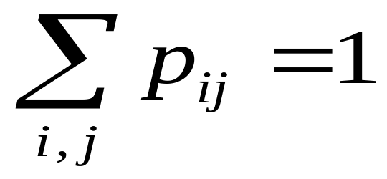
性质
(1) p_{ij} ≥ 0，i, j=1,2,…
(2)

Slide 7
例1 盒子里装有3只黑球，2只红球，2只白球，今在其中任取4只球，以X表示取到黑球的数目，以Y表示取到红球的数目。试写出X和Y的联合分布律。

Slide 8
二．边缘分布律
定义: 设二维离散型随机变量(X,Y) 的联合分布律为
p_{i j} = P{X = x _{i} , Y = y _{j}} i , j=1,2,…
记分量X 和Y 的分布律分别为
p_{i.} = P{X = x _{i}} , i=1, 2, … (2)
p_{.j} = P{Y = y _{j}} , j=1, 2, … (3)
称(2)和(3)分别为(X,Y)关于X 和Y 的边缘分布律，
简称为(X,Y)的边缘分布律。

Slide 9
例2 设(X，Y )的联合分布律为：
Y
X
0 1 2
4/16 4/16 1/16
4/16 2/16 0
1/16 0 0
0 1 2
试求X和Y的边缘分布律。

Slide 10
三. 条件分布律
设随机变量X与Y的联合分布律为
(X, Y )～ P{X＝x_{i} , Y＝ y_{j} }＝ p_{ij ，}
X和Y的边缘分布律分别为
P{X＝x_{i}}＝p_{i .} ，i＝1, 2, …
和 P{Y＝ y_{j} }＝p_{.j} ，j＝1, 2, …

Slide 11
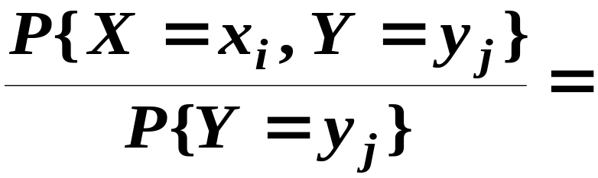
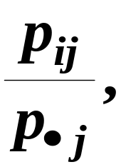
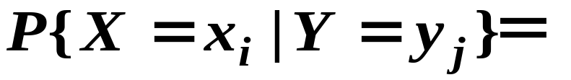
若对固定的 j, p_{. j} >0,
则称
i= 1, 2, …
为Y＝ y_{j} 的条件下，X的条件分布律。
记为 p_{i | j}＝

Slide 12
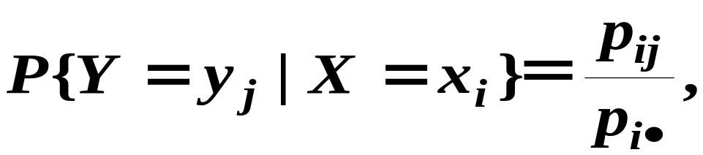
同理，若对固定的 i , p_{i .} >0, 则称
P_{j | i}＝
j= 1, 2, …
为X＝ x_{i}的条件下，Y的条件分布律。
条件分布律也满足分布律的性质。

Slide 13
例3 一射手进行射击，命中目标的概率为p (0< p <1)，射击进行到命中目标两次为止，现用X 表示首次命中目标所进行的射击次数，用Y 表示总共进行的射击次数。试求X 和Y 的联合分布律及条件分布律。
解
由题意知（X，Y）的分布律为
P{X=m , Y=n }＝
p ² (1－p) ^{n －2}
n=2, 3, …，
m=1, 2, …, n－1；
X服从参数为p的几何分布，
其分布律为
P{X=m }＝p (1－p) ^{m －1}， m=1, 2, …

Slide 14
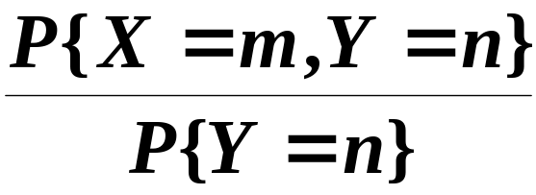
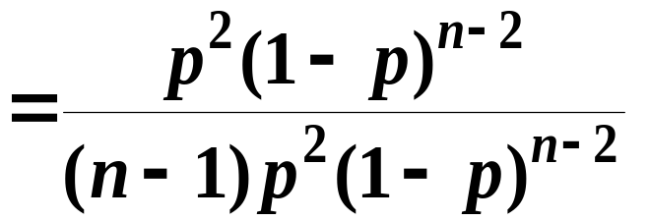
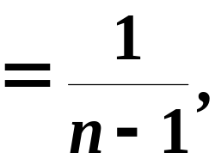
Y服从参数为 (2, p)的负二项分布，
其分布律为
P{Y=n}＝(n－1)p²(1－p)^{n－2}， n=2, 3, …
(X和Y的边缘分布律也可由联合分布律求得)
于是当n=2, 3, … 时
P_{m |n}＝P{X=m|Y=n }＝
m＝1, 2, … ,n－1

Slide 15
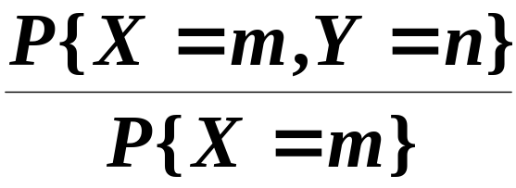
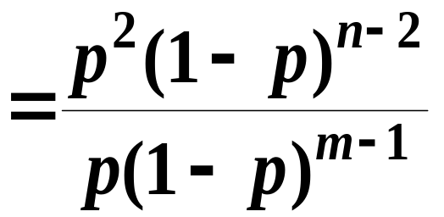
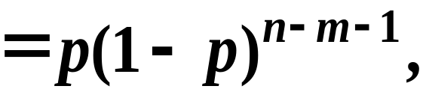
当m=1, 2, … 时
P_{n | m}＝P{Y=n|X=m }＝
n＝m+1, m+2, …

Slide 16
四. 离散型随机变量的相互独立性
设随机变量X与Y的联合分布律为
(X, Y )～ P{X＝x_{i} , Y＝ y_{j} }＝ p_{ij ，}
若对任意的 i、j，有
p_{ij} ＝ p_{i .} ·p_{. j}，
即 P{X＝x_{i} , Y＝ y_{j} }＝ P{X＝x_{i} }P{Y＝ y_{j} }
则称随机变量X与Y相互独立。

Slide 17
例4 将两封信投入3个编号为1、2、3的信箱，用X、Y分别表示投入第1、2号信箱的信的数目，试判断X与Y是否独立？为什么？
例5 已知离散型随机变量X,Y的概率分布为：
X -1 0 1 Y 0 1
Px ¼ ½ ¼ P_{Y} ½ ½
并且P{XY=0}=1求（1）X,Y的联合分布；
（2）问X,Y是否相互独立？

Slide 18
上述独立的概念不难推广到n维离散型随机变量的情形。
设X₁，X₂，… , X_{n} 为一个n维离散型随机变量，
若对任意的 x₁，x₂，… , x_{n} 有:
P{X₁= x₁ , X₂= x₂ , … , X_{n} = x_{n} }
= P{X₁= x₁}P{X₂= x₂ } … P{X_{n} = x_{n} }
则称随机变量X₁，X₂，… , X_{n}相互独立。

Slide 19
§2.5 离散型随机变量函数的分布律
1. 一维离散型随机变量函数的分布律
定理 设X一个随机变量，若 y＝g(x)是一元单值实函数，则Y＝g(X )也是一个随机变量。
若 X～P{X＝x_{k} }＝p_{k} , k＝1, 2, … 则
Y＝g(X)～
P{Y＝g(x_{k} )}＝
p_{k} ， k＝1, 2, …
其中g(x_{k} )有相同的，其对应概率合并。
显然，Y的分布律也满足分布律的性质。

Slide 20
例 6 设 r.v. X的分布律为：
X − 2 −1 0 1 2
p 1/5 1/6 1/5 1/15 1１/30
求Y=X ²及 Z=2X+3的分布律。

Slide 21
2. 多维离散型随机变量函数的分布律
定理 设X₁，X₂，… , X_{n} 一个 n 维随机变量，若y＝g(x₁, x₂, … , x_{n} )是一个 n 元实值函数，则Y＝g(X₁，X₂，…, X_{n} )也是一个随机变量。
写出Y＝g(X₁，X₂，…, X_{n} )的所有可能取值，然后求其取每一个值的概率。

Slide 22
例7 设随机变量(X，Y )的分布律为
X 0 1 2 3 4 5
0 0.00 0.01 0.03 0.05 0.07 0.09
1 0.01 0.02 0.04 0.05 0.06 0.08
2 0.01 0.03 0.05 0.05 0.05 0.06
3 0.01 0.02 0.04 0.06 0.06 0.05
(1) 求P{X=2|Y=2}, P{X=3|Y=0};
(2) 求W＝X＋Y的分布律;
(3) 求V＝max(X, Y )的分布律；
(4) 求U＝min(X, Y )的分布律。
Y

Slide 23
例8 设 X～P(λ ₁), Y～P(λ ₂)，且 X 与Y 相互独立，求 Z＝X＋Y 的分布律。

Slide 24
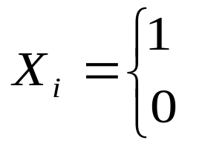

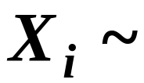
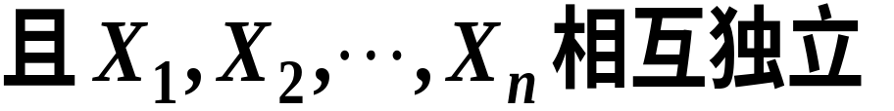
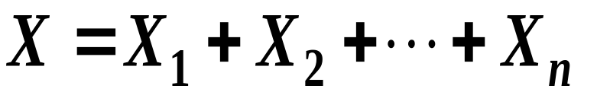
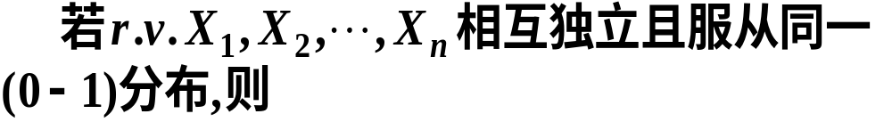
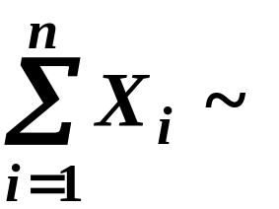
以 X 记 n 重贝努里试验中A发生的次数，则
X~B(n，p)
若在第 i 次试验中 A 发生；
若记
若在第 i 次试验中 A 不发生。
X 0 1
P 1-p p
于是有：
B(n，p)

